Slide 1


Slide 2
Kapittel 11: Opsjoner

Slide 3
Kapittel 11: Oversikt
1. Grunntrekk ved opsjoner
2. Binomisk opsjonsprismodell
3. Black-Scholes modellen
4. Opsjonstankegang i klassiske finansspørsmål

Slide 4
1. Grunntrekk ved opsjoner
Kjøpsopsjon (call)
Rett, men ikke plikt, til å kjøpe noe til en gitt pris på eller før forfallsdato
Salgsopsjon (put)
Rett, men ikke plikt, til å selge noe til en gitt pris på eller før forfallsdato
Notes:
4

Slide 5
1. Grunntrekk ved opsjoner (forts.)
Innløsningskurs
Den forhåndsavtalte prisen på den underliggende eiendelen
Europeisk opsjon
Kan kun innløses på forfallsdato
Amerikansk opsjon
Kan utøves når som helst i løpet av kontraktsperioden
Kjøper Selger (utsteder)
Kjøpsopsjon Rett til å kjøpe Plikt til å selge
Salgsopsjon Rett til å selge Plikt til å kjøpe
Notes:
4

Slide 6
1. Grunntrekk ved opsjoner (forts.)
Verdien av en aksjeopsjon ved forfall er en funksjon av aksjekurs og innløsningskurs
Kjøpsopsjon (K)
Salgsopsjon (S)
K_{T} = max [0, (A_{T} - I)]
S_{T} = max [0, (I - A_{T} )]
Eksempel – Opsjonsverdi ved ved forfall hvis innløsningskurs I = 85
Aksjekurs
60 70 80 90 100 110
Verdi på kjøpsopsjon
Verdi på salgsopsjon
Notes:
7

Slide 7
1. Grunntrekk ved opsjoner (forts.)
Verdi ved forfall av kjøpsopsjon ved innløsningskurs 85,-
K_{T}
K_{T} = max [0, (A_{T} - I)]
For eier/kjøper
20
A_{T}
85 105
For selger/utsteder

Slide 8
1. Grunntrekk ved opsjoner (forts.)
Verdi ved forfall av salgs–opsjon ved innløsningskurs 85,-
S_{T}
S_{T} = max [0, (I - A_{T} )]
I
For eier/kjøper
5
A_{T}
80 85
For selger/utsteder
I

Slide 9
1. Grunntrekk ved opsjoner (forts.)
Fire byggeklosser: w Kjøpsopsjon K w Salgsopsjon S
w Risikofri obligasjon B w Aksje A
A_{T} + S_{T}
S_{T} ,A_{T}
A_{T}+S_{T}
A_{T}
I
S_{T}
A_{T}
I

Slide 10
1. Grunntrekk ved opsjoner (forts.)
Fire byggeklosser: w Kjøpsopsjon K w Salgsopsjon S
w Risikofri obligasjon B w Aksje A
B_{T} + K_{T}
K_{T} ,B_{T}
B_{T}+K_{T}
B_{T}
I
K_{T}
A_{T}
I

Slide 11
1. Grunntrekk ved opsjoner (forts.)
A_{T} + S_{T}
=
B_{T} + K_{T}
A_{T}+S_{T}
A_{T}
B_{T} + K_{T}
B_{T}
I
I
S_{T}
K_{T}
A_{T}
A_{T}
I
I

Slide 12
1. Grunntrekk ved opsjoner (forts.)
A_{T} + S_{T} = B_{T} + K_{T}
eller
B_{T} = A_{T} + S_{T} - K_{T}
A_{T}
KS
B_{T}
I
S_{T}
A_{T}
-K_{T}

Slide 13
Oppgave 1
Du kjøper en aksje i dag for 250 og en salgsopsjon på samme aksje for 10. Innløsningskursen på opsjonen er 230.
Hva er opsjonens verdi ved forfall hvis aksjekursen da er 215?
Oppgave 2
Du kjøper en aksje i dag for 120 og en kjøpsopsjon på samme aksje for 15. Innløsningskursen på opsjonen er 125.
Hva er opsjonens verdi ved forfall hvis aksjekursen ved forfall er 122?
Oppgave 3
Du skriver en salgsopsjon og plasserer nåverdien av innløsningskursen risikofritt.
Hvordan kan dette kopieres? Illustrer svaret grafisk.

Slide 14
1. Grunntrekk ved opsjoner (forts.)
Salg-kjøp paritet (put-call parity)
B_{T} = A_{T} + S_{T} - K_{T}
Kjøp en aksje for 100
Selg en kjøpsopsjon; I = 90, T = 3 mnd.
Kjøp en salgsopsjon; I = 90, T = 3 mnd.
Gir risikofri kontantstrøm på 90 ved forfall (t=T)
Kontroll: Hva skjer hvis aksjekursen blir 120? Hvis den blir 80?
Med utgangspunkt i t = 0: For å oppnå en risikofri portefølje må vi ha følgende sammenheng (salg-kjøp paritet):

Slide 15
1. Grunntrekk ved opsjoner (forts.)
Salg-kjøp paritet (put-call paritet)
Med kontinuerlig forrentning:
Dersom put-call paritet ikke er oppfylt, medfører dette en
arbitrasjemulighet

Slide 16
1. Grunntrekk ved opsjoner (forts.)
Salg-kjøp paritet (put-call paritet)
eller
Eksempel: Du har kjøpt en aksje for 100 og en kjøpsopsjon for 15 med
innløsningskurs 90, forfall om 3 måneder. 3 mnd. risikofri rente er 1%
og den kontinuerlige årsrenten er 3,98 %.
Verdi av salgsopsjon med en-periodisk forrentning:
Verdi av salgsopsjon med kontinuerlig forrentning:

Slide 17
1. Grunntrekk ved opsjoner (forts.)
Salg-kjøp paritet (put-call paritet)
Eksempel: Vi regnet ut at den teoretiske prisen på salgsopsjonen var
4,11 (S₀ =4,11). Hva skjer dersom observert pris i markedet er 4,-?
Salgsopsjonen er billig: Vi kjøper S₀. I tillegg kjøper vi en aksje og utsteder en kjøpsopsjon. Dette finansieres med et risikofritt lån lik nåverdien av innløsningskursen.
Kontantstrøm:
Selg kjøpsopsjon -K
A₀ = 100
K₀ = 15
Kjøp salgsopsjon +S
Kjøp en aksje +A
Lån NV av I ; (90/1,01) -I/(1+r_{F})
Netto
Arbitrasjemulighet! Markedet vil drive prisene til likevekt.
Hvis motsatt (overpriset salgsopsjon): - S + K - A + B

Slide 18
1. Grunntrekk ved opsjoner (forts.)
Oppgave 4
En aksje i A/S A har en pris på 135,-. En salgsopsjon med innløsningskurs 150,- og forfall om ett år koster 15,-. Kjøpsopsjonen med samme innløsningskurs er priset til 5,-.
Hva er risikofri ett-års rente?
Oppgave 5
Vis hvordan du kan oppnå en short-posisjon i en aksje ved hjelp av en kjøpsopsjon, en salgsopsjon og risikofri låning/plassering.

Slide 19
1. Grunntrekk ved opsjoner (forts.)
Oppgave 6
Aksjer i A/S A kan kjøpes for 150,-. En salgsopsjon med innløsningskurs 140,- og forfall om 3 mnd. koster 5,-. 3 mnd. renten er 1%.
  Bestem verdien av en kjøpsopsjon med innløsningskurs 140,- og samme forfall.
  Det viser seg at kjøpsopsjonen omsettes for 15,-. Hvordan kan arbitrasjegevinst oppnås?
  Vis kontantstrømmen ved forfall av din posisjon under b) ved en aksjekurs på henholdsvis 100 og 200.

Slide 20
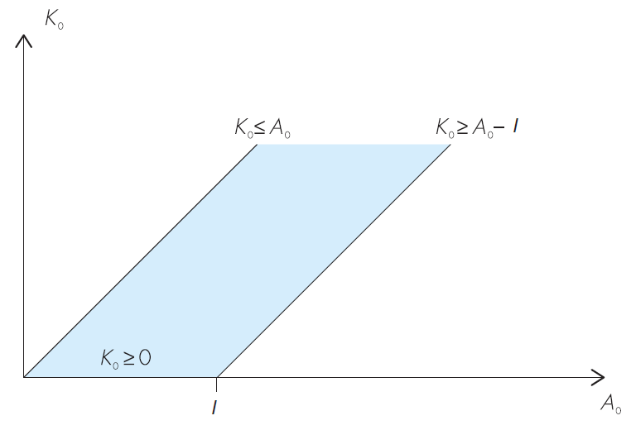
1. Grunntrekk ved opsjoner (forts.)
Verdien av en kjøpsopsjon – noen sammenhenger
I Opsjonsverdien øker med økende aksjekurs
K_{T} = max [0, (A_{T} - I)]
1. K_{O} ≥ 0
2. K_{O} ≤ A_{O}
3. K_{O} ≥ A_{O}- I

Slide 21
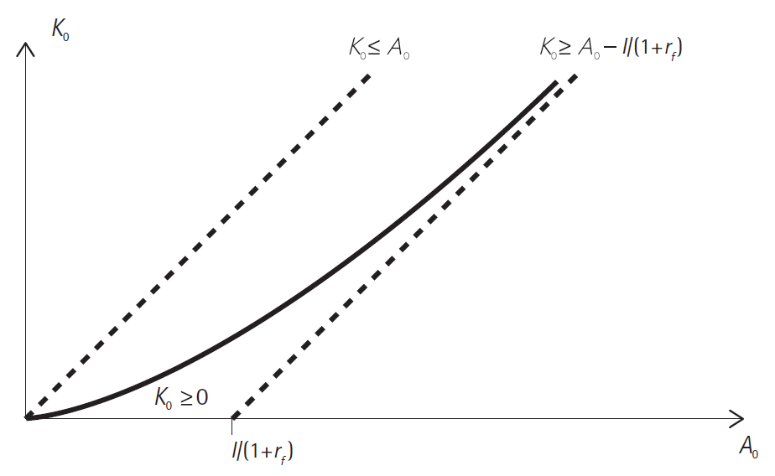
1. Grunntrekk ved opsjoner (forts.)
Verdien av en kjøpsopsjon – noen sammenhenger
I Opsjonsverdien stiger med økende aksjekurser
K_{T} = max [0, (A_{T} - I)]
II Opsjonsverdien avtar med økende innløsningskurs
III Opsjonsverdien øker med lengre tid til forfall
IV Opsjonsverdien øker med aksjekursens volatilitet (varians)
V Opsjonsverdien øker med økende rente

Slide 22
1. Grunntrekk ved opsjoner (forts.)
Opsjonsverdiens avhengighet av ulike faktorer
Faktor K S
A
I
T
Var _{A}
r_{F}

Slide 23
2. Binomisk opsjonsprismodell
Eksempel: Et selskap har en aksjekurs på 150. Det er to mulige utfall for neste periode; a) kursen stiger med 30 % eller b) kursen faller med 20 %.
Sannsynligheten for de to utfallene er henholdsvis 70 % (p) og 30 % (1-p). Det omsettes en 3 måneders kjøpsopsjon med innløsningskurs 180.
3-mnd. renten er 1%.
Hva er kjøpsopsjonen verd?

Slide 24
2. Binomisk opsjonsprismodell (forts.)
Eksempel (forts.): Hva er verdien av kjøpsopsjonen?
ø = multiplikator for aksjeprisøkning p = sannsynlighet for prisøkning
n = multiplikator for aksjeprisnedgang l-p = sannsynlighet for prisnedgang
A₁= ø . A₀
A₁=
A₁= n . A₀
A₁=
Kontantstrømsfordeling for kjøpsopsjonen:
K₀ = max [0, (ø . A₀ - I)] =
K₀ = max [0, (n . A₀ - I)] =

Slide 25
2. Binomisk opsjonsprismodell (forts.)
Eksempel (forts.): Hva er verdien av kjøpsopsjonen (K₀)?
Vi konstruerer en risikofri portefølje (sikringsportefølje) av A og K;
Kjøper 1 aksje (A), og skriver m kjøpsopsjoner (K)
Utbetaling
Innbetaling
ø . A₀ - m . K_{ø}
n . A₀ – m . K_{n}
Skal sikringsporteføljen være risikofri, må innbetalingen være
den samme i begge tilstander
ø . A₀ – m . K_{ø} = n . A₀ - m . K_{n} ⇒ ø . A₀- n . A₀= m . K_{ø}- m . K_{n}
Mao. 5 solgte kjøpsopsjoner pr. aksje kjøpt

Slide 26
2. Binomisk opsjonsprismodell (forts.)
Eksempel (forts.): Kontantstrøm ved 1 aksje og 5 solgte kjøpsopsjoner:
Innbetaling
Utbetaling
Dersom investeringen skal være risikofri må derfor:
Løser mhp. den ukjente K₀:

Slide 27
2. Binomisk opsjonsprismodell (forts.)
Modellen har vist at:
Opsjonsprisen er uavhengig av sannsynligheten for at aksjeprisen øker eller reduseres
Investors risikoholdning er uten betydning
Opsjonsprisen avhenger bare av én usikker variabel: Aksjekursen

Slide 28
Oppgave 7
Kursen på en aksje er i dag kr 150,-.
Om 3 mnd. forventes den å være kr 210,- eller kr 150,-. Kjøpsopsjoner med innløsningskurs på kr 200,- og forfall om 3 mnd. omsettes nå. Du kjøper 100 aksjer.
  Hvor mange kjøpsopsjoner må du skrive for å være i en sikker posisjon om 3 mnd?
  Hva er verdien av porteføljen om 3 mnd?
  3-mnd. risikofri rente er 1%. Hva er verdien av kjøpsopsjonen i dag?

Slide 29
3. Black-Scholes modellen
hvor:
N(d) = sannsynligheten for at en standard normalfordelt stokastisk variabel er mindre enn eller lik d
= aksjeavkastningens årlige standardavvik
T = gjenværende løpetid, uttrykt som andel av et år
i_{f} = kontinuerlig risikofri årsrente

Slide 30
3. Black-Scholes modellen (forts.)
Normalfordelingen
0.4
0.3
0.2
N(d)
0.1
-4
-2
d₁
d₂
2
4
Arealet N(d) er til venstre for henholdsvis d₁ og d₂ (fra minus uendelig til d). Normalfordelingstabellen viser arealet til høyre for d₁ og d₂.

Slide 31
3. Black-Scholes modellen (forts.)
Forutsetninger:
Shortsalg mulig
Ingen skatt eller transaksjonskostnader
Aksjen betaler ikke dividende
Risikofri rente er kjent og konstant

Slide 32
3. Black-Scholes modellen (forts.)
Sammenligning av ulike modeller
Black-Scholes
Black-Scholes
med dividende
K_{T} = max [0, (A_{T} - I)]
På tidspunkt t = T
På tidspunkt t = 0
Kontinuerlig forrentning

Slide 33
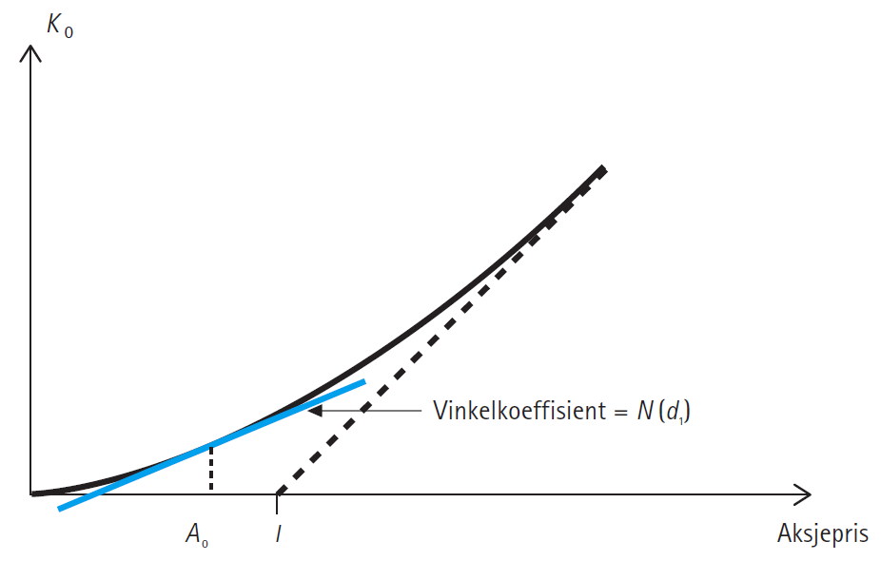
3. Black-Scholes modellen (forts.)
Noen sammenhenger
N(d₁) er den deriverte av Black-Scholes funksjonen mhp A₀, dvs. N(d₁) er lik vinkelkoeffisienten til opsjonsprisen som funksjon av dagens aksjekurs. N(d₁) sier derfor hvor mange kroner opsjonsverdien endres når aksjekursen endres med en krone
2. N(d₂) kan (tilnærmet) tolkes som sannsynligheten for at opsjonen har positiv verdi (er ”in the money”) ved forfall, dvs P(A_{T} > I)
3. Sikringsforholdet for en risikofri portefølje:

Slide 34
3. Black-Scholes modellen (forts.)
4 av de 5 parametrene i Black-Scholes kan observeres direkte (A, I, i_{F}, T).
Dette gjelder ikke for standardavviket σ.
Hvordan beregne σ?
  Historiske data
  Implisitt σ (den σ som gjør at Black-Scholes gir dagens faktiske opsjonspris)

Slide 35
3. Black-Scholes modellen (forts.)
Testing av Black-Scholes
1. Priser ”at the money” opsjoner dårlig
2. Overpriser ”out of the money” opsjoner
3. Underpriser ”in the money” opsjoner
4. Feilprising øker når A – I er stor
5. Feilprising øker når T er liten
6. Feilprising kan likevel ikke utnyttes lønnsomt p.g.a. transaksjonskostnader

Slide 36
Oppgave 8
En aksje omsettes til 230,-. Variansen til aksjen er 0,7 og årlig risikofri rente er 3%. Det er ikke forventet noen dividendeutbetaling.
  Beregn verdien på en europeisk kjøpsopsjon med forfall om 6 måneder og innløsningskurs på 320,-.
  Hvordan kan du sikre en investering på 1000 aksjer?

Slide 37
4. Opsjoner i klassiske finansspørsmål
Aksjekapital som kjøpsopsjon
Eksempel: A/S Vask har en gjeld på 1000, forfall om ett år
(i)
K
Kontantstrøm til eierne
Aksjekapitalen er en kjøpsopsjon på hele selskapet med I = 1000 (gjelden). Selskapet er eid av kreditorene. Underliggende verdi er hele selskapet; V. Bare hvis verdien av selskapet < 1000 vil eierne bruke sin kjøpsopsjon, dvs. innløse gjelden. Er verdien av selskapet < 1000, beholdes selskapet av kreditorene.
1000
Kontantstrøm selskap

Slide 38
4. Opsjoner i klassiske finansspørsmål (forts.)
Kreditorenes posisjon
Kontantstrøm til kreditorene
A
A-K
Kreditorene eier selskapet (A) og
har utstedt en kjøpsopsjon på
selskapet med I lik gjelden (-K).
Netto = A - K
Kontantstrøm selskap
1000
-K
Kreditorenes posisjon: A - K
(ii)

Slide 39
4. Opsjoner i klassiske finansspørsmål (forts.)
Kreditorenes posisjon – vurdert med salgsopsjon som utgangspunkt
K_{T} = max [0, (A_{T} - I)]
V_{T} = verdi av hele selskapet
E_{T} = verdi av egenkapital
G _{T}= verdi av gjeld
Dersom V_{T} = A_{T}, så er E_{T} = K_{T}
E_{T} = max [0, (V_{T} - G_{T})]
Vi vet fra kjøp – salg paritet at: B_{T} = A_{T} + S_{T} – K_{T} eller A_{T} = K_{T} + B _{T} - S_{T}
Vi setter inn: V_{T} = E_{T} + (B_{T} – S_{T} )
Vi vet også at: V_{T} = E_{T} + G_{T} (egenkapital + gjeld)
E_{T} + (B_{T} – S_{T} ) = E_{T} + G_{T}
(iii)
G_{T} = B_{T} – S_{T}
Dermed: Kreditorene har et risikofritt krav på selskapet (B_{T}). De har utstedt en salgsopsjon på selskapet (– S_{T} ) med innløsningskurs I

Slide 40
4. Opsjoner i klassiske finansspørsmål (forts.)
Kreditorenes posisjon – vurdert med salgsopsjon som utgangspunkt
Kontantstrøm kreditorer
B
1000
Kreditorene har et risikofritt krav på selskapet (B), og har utstedt en salgsopsjon (-S) med innløsnings-kurs på 1000
B - S
1000
Kontantstrøm selskap
(iii)
B - S
- S

Slide 41
4. Opsjoner i klassiske finansspørsmål (forts.)
Eiernes posisjon som salgsopsjon
Kontantstrøm eiere
A
1000
A – B + S
Aksjonærene eier selskapet (A)
De har utstedt en risikofri obligasjon til kreditorene på 1000 (-B)
S
1000
Kontantstrøm selskap
De eier en salgs-opsjon på selskapet med I = 1000 (S)
(iv)
K = A – B + S
- B
-1000

Slide 42
4. Opsjoner i klassiske finansspørsmål (forts.)
Eiernes og kreditorenes posisjon som opsjoner
Vurdert som kjøpsopsjon
Vurdert som salgsopsjon
Kreditorene
Kreditorene
(ii)
Kreditorene eier selskapet
Kreditorene har solgt en kjøpsopsjon på selskapet
(A – K)
Kreditorene har en risikofri fordring
Kreditorene har solgt en salgsopsjon til aksjonærene
(B - S)
(iii)
Eierne
Eierne
Aksjonærene eier selskapet
Aksjonærene har utstedt en risikofri obligasjon til kreditorene
Aksjonærene har en salgsopsjon på selskapet
(A – B + S)
(i)
Aksjonærene har en kjøpsopsjon på selskapet
(K)
(iv)

Slide 43
4. Opsjoner i klassiske finansspørsmål (forts.)
Opsjoner på selskapets investeringsprosjekter
Vi vet at:
Økt risiko på underliggende objekt (A) øker verdien på opsjonen
Hvis nyinvesteringer har høyere risiko enn igangværende prosjekter, vil opsjonsverdien øke (EK vurdert som kjøpsopsjon øker)
Hvis risikoøkningen kun er usystematisk, endres ikke verdien av selskapet (V). Da må verdien av gjelden (G) synke
Dette kan vises ved bruk av Black-Scholes modellen (se læreboka):
  - Gjelden er blitt mer risikabel og dermed mindre verd.
  - Kreditorene vil kreve kompensasjon for dette gjennom høyere rente

Slide 44
4. Opsjoner i klassiske finansspørsmål (forts.)
Realopsjoner – opsjonstrekk ved realinvesteringer
Eksempel: Et selskap har en rett, men ikke plikt, til å gjennomføre en
prosjektide
Sammenligning mot variablene i B & S:
- Aksjekurs (A) NV av investeringens kontantstrøm
- Innløsningskurs (I) Investeringsbeløpet
- Standardavvik (σ) Standardavviket til investeringens nåverdi
- Tid til forfall (T) Ofte betydelig lengre for realopsjoner
- Risikofri rente (r_{F} ) Risikofri rente
- Dividende (D) Investeringens kontantstrøm tapes dersom
opsjonen ikke innløses

Slide 45
4. Opsjoner i klassiske finansspørsmål (forts.)
Realopsjoner – opsjonstrekk ved realinvesteringer
Verdsettelse av prosjekt ved bruk av opsjonsmodell gir en annen nåverdi enn
ved diskontering med risikojustert rente dersom:
  Det er usikkerhet i prosjektets kontantstrøm
  Selskapet har en rett, men ikke plikt, til å gjennomføre investeringen
  Investeringen er irreversibel
  Det er lønnsomt å benytte den fleksibiliteten realopsjonen gir

Slide 46
4. Opsjoner i klassiske finansspørsmål (forts.)
Realopsjoner – eksempler
Egenskap Oljeselskap Farmasi Mobiltelefonlisens
Kontantstrøm
Innløsningspris
Usikkerhet
Tid til forfall
Inntjening fra salg av gass
Kostnader ved å klargjøre for utvinning
Markedspris for gass
I praksis uendelig
Inntjening fra salg av medikamentet
FoU for å bringe medikamentet til markedet
Suksess/fiasko i kliniske prøver
Patentets levetid
Inntjening fra mobiltelefon-brukerne
Fremtidige utviklings-kostnader for programvare og nettutbygging
Etterspørsel etter mobile tjenester
Lisensens varighet

Slide 47
4. Opsjoner i klassiske finansspørsmål (forts.)
Opsjonsbeta (β_{K}) kontra aksjebeta (β_{A)}
Opsjonsbeta:
Faktor som øker β_{K}
K₀ -
I +
A -
i_{F} -
Var _{A} -
T -

Slide 48
Oppsummering
Kjøpsopsjon (call): Rett, men ikke plikt til å kjøpe noe til en gitt pris på
eller før forfallsdato.
Salgsopsjon (put): Rett, men ikke plikt til å selge noe til en gitt pris på
eller før forfallsdato
Europeisk opsjon kan kun innløses på forfallsdato, amerikansk opsjon kan
innløses når som helst i løpet av kontraktsperioden
Verdien av en opsjon (aksjer) ved forfall bestemmes av aksjepris og innløsningskurs
K_{T} = max [0, (A_{T} - I)]
S_{T} = max [0, (I - A_{T} )]
Fire byggestener: - Kjøpsopsjon K - Salgsopsjon S
- Risikofri obligasjon B - Aksje A
Forhold mellom byggestenene: A_{T} + S_{T} = B_{T} + K_{T}

Slide 49
Oppsummering (forts.)
Salg-kjøp paritet (put-call paritet)
Binomisk opsjonsprismodell
Sikringsforhold

Slide 50
Oppsummering (forts.)
Black-Scholes opsjonsprismodell
hvor:
Opsjonsteori kan brukes for å tolke og vurdere flere klassiske finansspørsmål

